Slide 1
los retos de la geografía en educación básica
¿Qué enseñar y aprender de la geografía en educación básica?
Ana Pintor
Alejandra López
Ileana Pérez

Slide 2
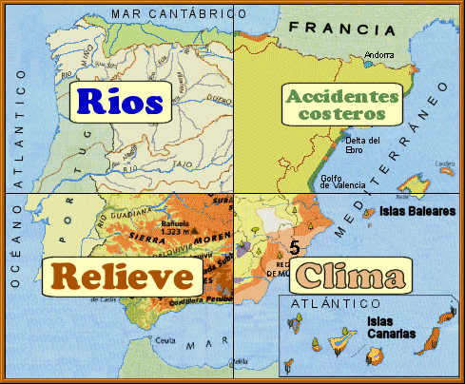
Geografía contemporánea
-Transición a geografía crítica
-La geografía se centra en las relaciones sociales, los espacios físicos y la interrelación de diversos componentes(desenvolvimiento)
-Surge la necesidad de construir un saber crítico (rescate de los valores) razón, ciencia, teoría, progreso, desarrollo, que dan soporte a la disciplina.

Slide 3
-Se trata de fortalecer la fraternidad, la dignidad y la conciencia de compartir un espacio único como usuarios del mismo, con la obligación de transmitirlo en condiciones similares de habitabilidad a las generaciones futuras.
Temas contemporáneos de la disciplina
1- Globalización
Las nuevas formas de acceso al mercado, que determinan cambios espaciales en la escala mundial y tienen manifestaciones regionales y locales.

Slide 4
2- Proceso de urbanización
3-Sociedad del consumo: se encuentra una geografía de la producción y una geografía del consumo
4-Ambiente y biodiversidad
5-Movilidad e identidad de la población: atender a sus formas de pensar, intervenir.
6- Patrimonio cultural

Slide 5
7.- Territorio
Lucio Poma (Ciccolella, 2007), llaman la nueva competencia territorial, que se relaciona con la reconceptualización del territorio, la recuperación de su papel como elemento de identidad y diferenciación de la competencia global, donde la diversidad actúa como un factor clave para el desarrollo de ventajas competitivas, vistas no desde las grandes empresas, sino desde entramados socioproductivos pequeños.
“No existe territorio sin red, en el sentido que si se piensa en el territorio como el espacio apropiado por una sociedad que ejerce un dominio y un poder, casi obligatoriamente aparece la necesidad de 129 organizar la comunicación y la circulación en ese territorio. En ese sentido, la red es un medio para producir el territorio en la medida en que permite el control de la movilidad y el establecimiento de lazos permanentes entre lugares” (Blanco, 2007:48)

Slide 6
Enseñanza de la Geografía en educación básica en México
Actualmente, en México la enseñanza de la Geografía en educación primaria y secundaria tiene como referente las reformas curriculares de educación básica que se han presentado desde la década de los 90 hasta la fecha.
La referencia al espacio cercano en educación preescolar se aborda en los diversos campos formativos, en particular en el de Exploración y conocimiento del mundo, con la finalidad de que los alumnos desarrollen competencias en relación con el medio natural y social

Slide 7
Conceptos, habilidades y actitudes geográficos
En Geografía, vista como asignatura, los conceptos geográficos no deben ser supuestos dentro de la terminología propia de la disciplina que contribuye a ampliar el léxico geográfico. Sin duda, la asignatura demanda un vocabulario particular, tanto por el requerimiento de la conceptualización de las categorías de análisis espacial como por los diversos procesos dados en el espacio geográfico, y que regularmente se refieren con un término específico

Slide 8
Las habilidades geográficas están fundamentadas en el método geográfico.
La observación se convierte en el punto de partida para la percepción de los procesos; consiste en la toma de conciencia del objeto de estudio.El análisis debe aparecer como paso metodológico posterior. Una habilidad de suma importancia es la representación. La geografía es una disciplina que utiliza, de forma sistemática, diversas técnicas cartográficas como elemento esencial de su metodología

Slide 9
Finalmente, la habilidad más demandante es la interpretación, que consiste en la explicación “traducida” de los conocimientos adquiridos a nuevas formas de expresión, pero que manifiesta la comprensión general de los procesos geográficos.

Slide 10
La geografía puede plantear, mediante las actitudes geográficas, el sentido final de los conocimientos adquiridos en la asignatura.
Es necesario que la geografía contribuya a la toma de conciencia de los graves desequilibrios econó- micos, problemas ambientales y de tolerancia cultural que existen en la Tierra, con lo que se fomenta la adquisición de una conciencia espacial
Es necesario desarrollar el interés por los problemas que afectan a los estudiantes

Slide 11
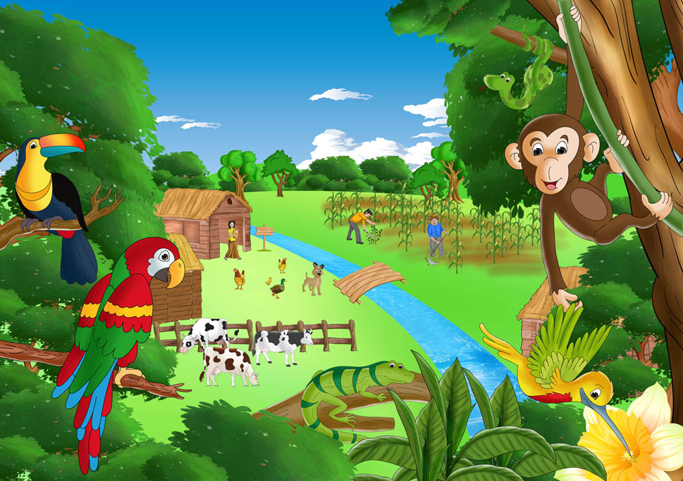
objetivos tradicionales de la educación geográfica
*El impulso de la comprensión de diversos lugares, paisajes, regiones y territorios, así como el conocimiento de los aportes de la naturaleza y de las diferentes culturas a la humanidad. La geografía pretende despertar los valores de respeto, tolerancia y comprensión hacia otros espacios, y eliminar posturas chovinistas y sectarias (Capel, Luis y Urteaga, 1984); así se promueve una valoración de la diversidad espacial.
*Educar en valores de justicia, igualdad,
libertad y paz

Slide 12
Escalas de estudio
escala cartográfica: muestra la relación numérica que hay entre una realidad concreta y otra expresada en alguno de los tipos de representación espacial (planos, mapas, globos terráqueos e imágenes satelitales)
escala geográfica: presenta una visión más amplia, relativa al grado de particularización o generalización en el que se analizan los componentes del espacio geográfico; se trata de escalas de análisis espacial.

Slide 13
La GEOGRAFÍA tiene como objeto de estudio la comprensión del espacio geográfico y para su análisis se divide en cinco componentes: naturales, sociales, políticos, culturales y económicos

Slide 14
componentes
naturales:se encuentran los procesos geológicos, geomorfológicos, hídricos y climáticos que dan origen a la vegetación y a la fauna.
sociales, culturales y políticos: abarcan los procesos demográfico-poblacionales y el medio urbano o rural donde vive el ser humano.
económicos del espacio: se relacionan con las actividades productivas del ser humano, situados en los diversos espacios rurales y urbanos donde se realizan; además, involucran la comprensión de las características e implicaciones del mundo globalizado, desde el punto de vista económico y los espacios de desigualdad que se generan.

Slide 15
“Los geógrafos clásicos y numerosos autores contemporáneos no cesan de hacer referencia a lo que el sentido común define como lugares, porciones determinadas y singulares del espacio a las cuales se asocian topónimos.
El lugar, de la geografía humanista, es más que un punto, un nombre o una localización; tiene significación. Posee un sentido, una identidad, una personalidad” (Clerc, 2005).

Slide 16
El medio es un espacio natural o acondicionado que rodea a un grupo humano, cuyas limitaciones climáticas, biológicas, edáficas, psicológicas, económicas, políticas, entre otras, repercuten en el comportamiento y el estado de este grupo.
El paisaje reúne el conjunto de rasgos sobresalientes de la geografía natural y las aportaciones de las civilizaciones que han transformado sucesivamente el marco inicial y que han entrado en la conciencia de grupo de sus habitantes
La región es una porción de espacio dotada de unidad por sus características físicas, su pasado histórico, sus capacidades económicas y, eventualmente, la voluntad orgánica de un Estado. Hay regiones naturales, regiones culturales y regiones económicas,

Slide 17
http://www2.sepdf.gob.mx/proesa/archivos/biblioteca_linea/los_retos_geografia_educacio_basica.pdf

